Slide 1
Bài Dạy Môn Âm Nhạc

Slide 2

* Bài cũ:
?Theo em, các dòng kẻ trên đây có phải là khuông nhạc không? tại sao?
*Trả lời: Không phải, vì nó chỉ có 4 dòng kẻ.
?Vậy theo em, một khuông nhạc cần phải có mấy dòng kẻ?
*Trả lời: Cần phải có 5 dòng kẻ.

Slide 3
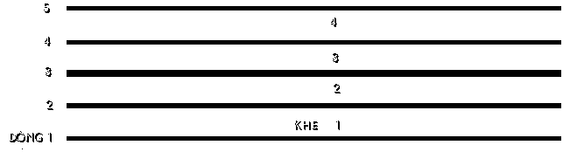
*Khuông nhạc: + Gồm 5 dòng kẻ nằm ngang song song và cách đều nhau, tạo thành 4 khe. + Số thứ tự của dòng và khe được tính từ dưới lên.

Slide 4
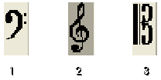
Khoá Son:Trong các khoá nhạc dưới đây, khoá số mấy là em quen thuộc nhất?

Slide 5
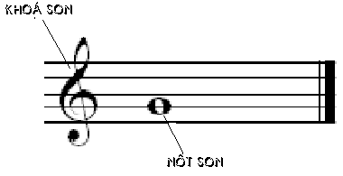
Khóa Son thường được đặt ở đâu?
Khoá Son được đặt ở đầu khuông nhạc.

Slide 6
?Vậy để viết nên một bản nhạc các nhạc sỹ thường dùng mấy nốt nhạc cơ bản? Hãy kể tên 7 nốt nhạc đó?
*Trả lời: 7 nốt nhạc cơ bản.
Đồ,Rê,Mi,Pha,Son,la, Xi.

Slide 7
ÂM NHẠC 3 : TIẾT 33
Ôn tập các nốt nhạc.
Tập biểu diễn các bài hát đã học.

Slide 8

Hoạt động 1 : Ôn tập các nốt nhạc.
Thứ tự các nốt nhạc trên khuông nhạc:

Slide 9
ÔN MỘT SỐ HÌNH NỐT NHẠC:
Hinh nốt trắng
Hinh nốt đen
Hinh nốt
móc kép
Hinh nốt móc đơn

Slide 10

Vận dụng tên nốt hình nốt đã học vào bài tập?
Son trắng,
La đơn,
Son đen,
Pha kép,
Rê đơn,
Mi đen,
Xi trắng,
Đô đen

Slide 11
* Hoạt động 2: Tập biểu diễn các bài hát đã học.

Slide 12



* Yêu cầu :
Các nhóm có thời gian chuẩn bị ở nhà. Bây giờ lần lượt lên trinh bày. Đội nào có động tác phụ hoạ đẹp sẽ được thưởng( phần thưởng là một phần quà...bí mật và đặc biệt)

Slide 13

    Chúng em tập biểu diễn:
Nhóm Sóc nhỏ:
Nhóm Thỏ xinh:
Nhóm Hươu, Nai :

Slide 14
Ban giám khảo
công bố kết quả,trao quà.

Slide 15
Về nhà ôn các nốt nhạc, 3 bài hát vừa ôn.
Tìm ra 1 vài động tác vận động phụ hoạ và tập biểu diễn các bài hát còn lại .

